Slide 1
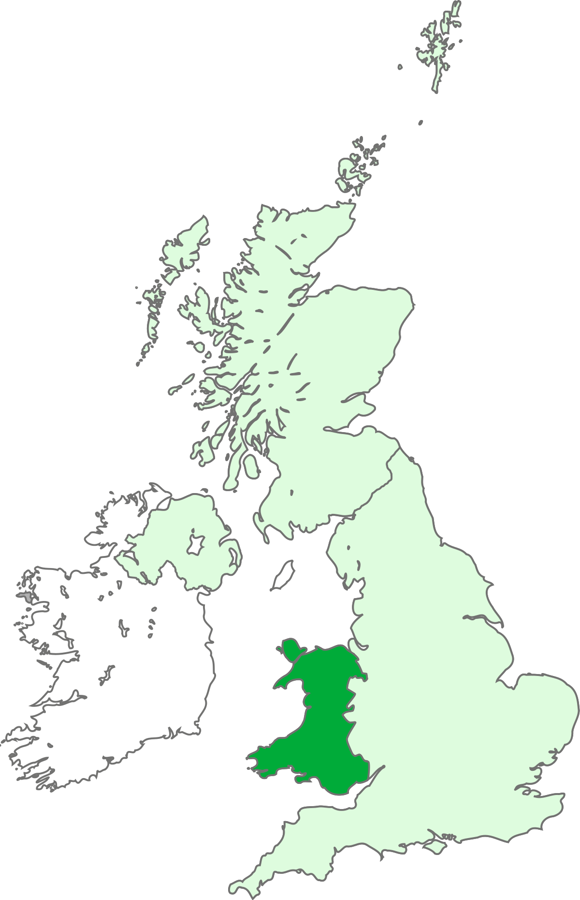
Yr iaith ar waith Work welsh
Naomi Watkeys
This Photo by Unknown Author is licensed under CC BY-SA

Slide 2
Tasg 1
Task 1
Cyflwynwch eich hunan i’r grŵp a dywedwch un faith am eich hunan.
Introduce yourself to your group and give one fact about yourself in welsh.

Slide 3
Aim of the qualification:
Nod y Cymhwyster:
datblygu eich hyder wrth ddefnyddio’r Gymraeg gyda chwsmeriaid/plant yn eich gwaith o ddydd i ddydd:
gallu cyfathrebu ar lafar a deall Cymraeg llafar
gallu ymateb i amrywiaeth o ddeunyddiau darllen
meithrin y gallu i gyfathrebu’n ysgrifenedig ar bapur a thrwy dechnoleg gwybodaeth a’r cyfryngau cymdeithasol.
develop your confidence using Welsh with customers/clients/children in your day to day work
be able to communicate orally and understand spoken welsh
be able to respond to a variety of reading materials
develop the ability to communicate in writing on paper and also by using information technology and social media.

Slide 4
UNITS
UNEDAU
Siarad Cymraeg yn y gweithle
Grando ac ysgrifennu
Darllen ac ysgrifennu
Speaking welsh in the workplace
Listening and writing
Reading and writing

Slide 5
Why do I need to develop my welsh skills?
PAM MAE ANGEN DDATBLYGU FY SGILIAU Gymraeg ar gyfer fy nghyrfa?
Iaith gartref y plant/defnyddiwr gwasanaeth
Helpu iddynt ddeall – cyfathrebu effeithiol yn allweddol efo phlant/defnyddiwr gwasanaeth
Rhai methu deall Saesneg
Rhoi’r dechrau gorau I’r plant.
Helpu paratoi am bywyd yng nghymru
Children's/service user's home language
Helping them to understand – effective communication is key with children/service user
Some can't understand English
Give the children the best start.
Helping to prepare for life in Wales

Slide 6
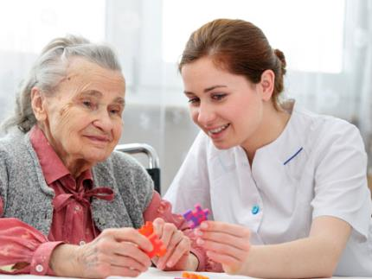
Pam mae’n bwysig roi’r Gymraeg gyntaf?
Why is important to put Welsh first?
I wneud pobl teimlo’n gyfforddus
To make people feel comfortable
I helpu iddynt ymlacio
To help them relax
I helpu iddynt ddeall beth rydych yn dweud
To help them understand what your saying.
Iaith y wlad.
Language of the country.

Slide 7
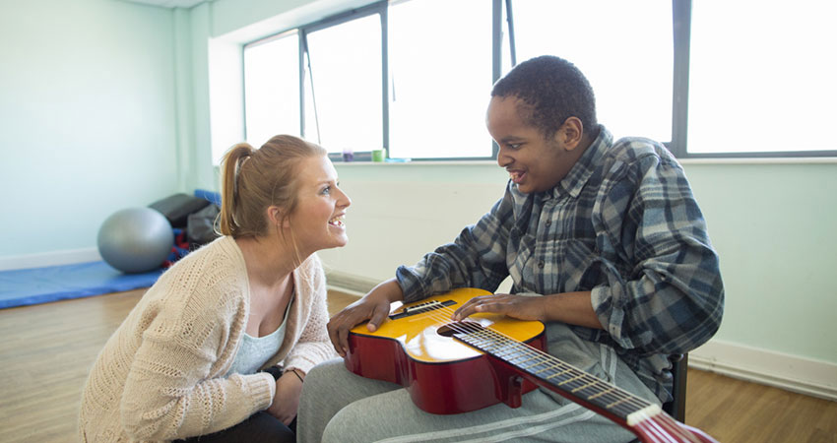
Erbyn 2050 mae’r llywodraeth yn gweld fod nifer o siaradwyr Gymraeg yn cynyddu i filiwn.
By 2050 the government sees that a number of Welsh speakers are increasing to a million.
What is the government doing to promote the Welsh language?
Beth mae’r llywodraeth yn wneud i hyrwyddo’r Gymraeg?
Mae deddfwriaeth a pholisi yng Nghymru yn ei gwneud hi’n ofynnol i wasanaethau Cymraeg mewn gofal cymdeithasol fod:
o'r un safon ac ar gael mor rhwydd a phrydlon â gwasanaethau Saesneg
mor eang a thrylwyr
ni ddylai sefydliadau dybio mai Saesneg yw'r iaith ddiofyn wrth ddarparu eu gwasanaethau
ni ddylai fod angen i siaradwyr Cymraeg ofyn am wasanaeth yn Gymraeg.
Legislation and policy in Wales requires Welsh language services in social care to be:
of the same standard and available as easily and promptly as English language services
so wide and thorough
organisations should not assume that English is the default language in providing their services
Welsh speakers should not need to ask for a service in Welsh.

Slide 8
Datblygu y “Cynnig Rhagweithiol”
Developing the “Active Offer”
Yn syml, nod y cynnig yw bod defnyddwyr gwasanaeth yn gallu derbyn gwasanaeth yn yr iaith Gymraeg heb orfod gofyn amdani.
Mae’r Gymraeg yn cael i ddweud gyntaf.
In simple terms, the aim of the proposal is that service users are able to receive a service in the Welsh language without having to request it.
The Welsh language gets said first.
Beth yw’r cynnig rhagweithiol?
What is the active offer?

Slide 9
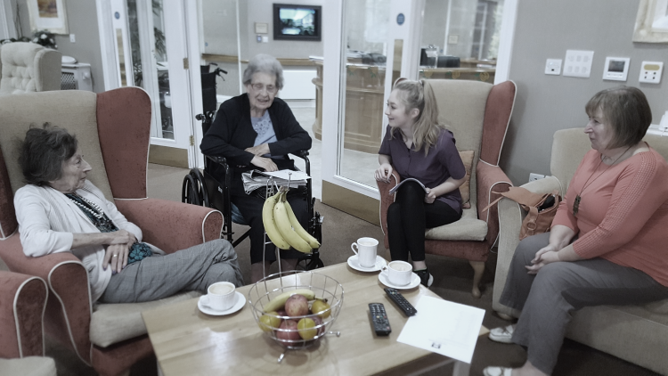
Fel mae hyn yn effeithio’r sector Iechyd a gofal?
As this affects the Health and care sector?
Mae disgwyl nawr i bob gweithle gofal iechyd a chymdeithasol yng Nghymru yn rhoi’r Gymraeg yn gyntaf trwy ddilyn y fframwaith “Mwy na geiriau”.
All health and social care workplaces in Wales are now expected to put the Welsh language first by following the "More than just words" framework.
Lansiwyd Fframwaith Strategol y Gymraeg ‘Mwy na geiriau…’ yn 2012. Ei nod yw darparu fframwaith i gryfhau gwasanaethau Cymraeg yn y meysydd iechyd, gwasanaethau cymdeithasol a gofal cymdeithasol. Mae’n cydnabod mai dim ond drwy gyfrwng y Gymraeg y gall llawer o bobl gyfathrebu a chyfrannu’n effeithiol at eu gofal fel partneriaid cyfartal.
The Welsh Language Strategic Framework was launched 'More than just words...' in 2012. It aims to provide a framework to strengthen Welsh language services in health, social services and social care. It recognises that many people can only communicate and contribute effectively to their care through the medium of Welsh as equal partners.
https://llyw.cymru/sites/default/files/publications/2019-04/pecyn-gwybodaeth-gweithredur-cynnig-rhagweithiol-iechyd_0.pdf

Slide 10
Pwy sy’n gyfrifol?
Pawb

Slide 11
Sut gallwch chi ddarparu gwybodaeth i ddefnyddwyr yn ddwyieithog?
How can you provide information to users bilingually?
Dyma rai enghreifftiau:
Dylai pob aelod o staff sy’n siarad Cymraeg wisgo bathodyn ‘Iaith Gwaith’ neu ‘Dysgu Cymraeg’.
Sicrhewch fod pob arwydd yn cael ei arddangos yn y Gymraeg a’r Saesneg gyda’r Gymraeg ar y chwith a’r Saesneg ar y dde a/neu gyda’r Gymraeg yn gyntaf a’r Saesneg wedyn.
Dylai unrhyw wybodaeth i’r cyhoedd fod yn ddwyieithog.
Sicrhewch fod pawb yn gwybod pa mor bwysig yw darparu bwydlenni dwyieithog er mwyn sicrhau bod cleifion sy’n siarad Cymraeg yn gwneud y dewis cywir.
Examples:
All Welsh speaking staff should wear a 'Working Welsh' or 'Learning Welsh' badge.
Ensure that all signs are displayed in Welsh and English with Welsh on the left and English on the right and/or with Welsh first and English afterwards.
Any information to the public should be bilingual.
Ensure that everyone knows how important it is to provide bilingual menus to ensure that Welsh speaking patients make the right choice.
https://llyw.cymru/sites/default/files/publications/2019-04/pecyn-gwybodaeth-gweithredur-cynnig-rhagweithiol-iechyd_0.pdf

Slide 12
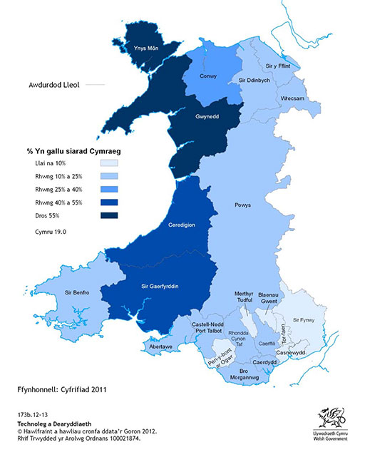
Eich ardal chi a’r Gymraeg
Welsh in your area.

Slide 13
Dogfennau a gwefannau defnyddiol
Useful websites and documents
https://llyw.cymru/sites/default/files/publications/2019-04/fframwaith-strategol-olynol-ar-gyfer-gwasanaethau-cymraeg-mewn-iechyd-gwasanaethau-cymdeithasol-a-gofal-cymdeithasol-2016-2019.pdf
https://dysgucymraeg.cymru/dysgu
https://llyw.cymru/bydtermcymru/style-guide

Slide 14
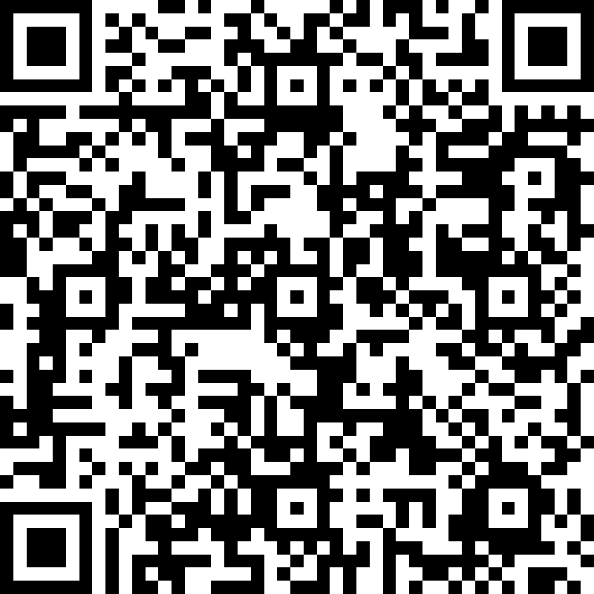
Pa mor hyderus ydych yn y gymraeg?
How confident are you in welsh?
Dilynwch y linc isod a chwblhewch y cwis.
Follow the link below and complete the quiz.
https://forms.office.com/Pages/ResponsePage.aspx?id=cYpHzTswzE6x6k40RHNiVMvhjUXEvKlDnq8Govasv29URjMwSk9LTE80U0JOTDZBVVEzOTJOTkU4SC4u

